Slide 1
Chemie
Wahlpflichtfach ab Klasse 7

Slide 2
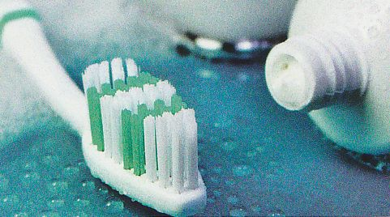
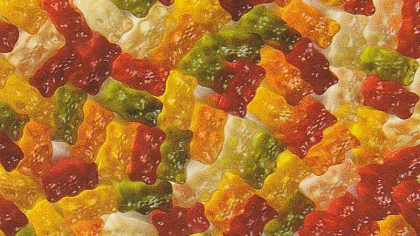
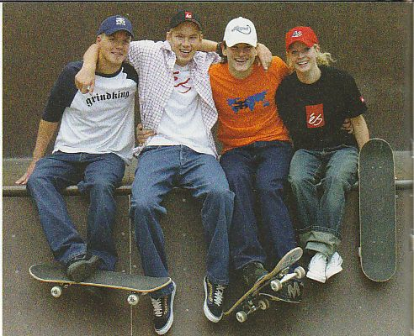
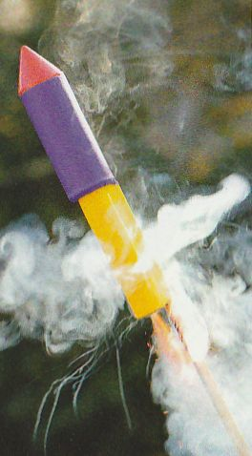
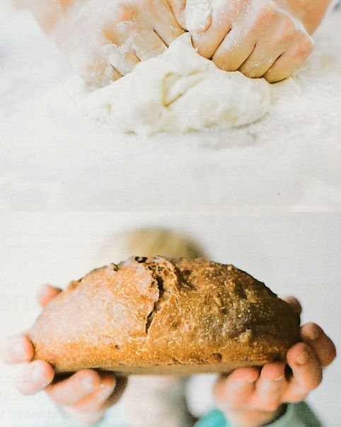
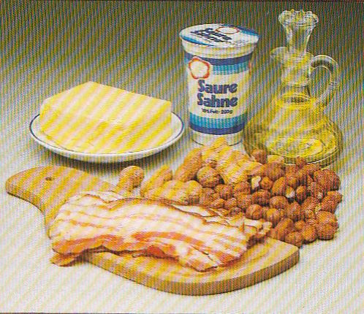
Chemie
Wahlpflichtfach ab Klasse 7

Slide 3
Chemie
Alles ist chemie,
aber
Chemie ist nicht alles.
Wahlpflichtfach ab Klasse 7

Slide 4
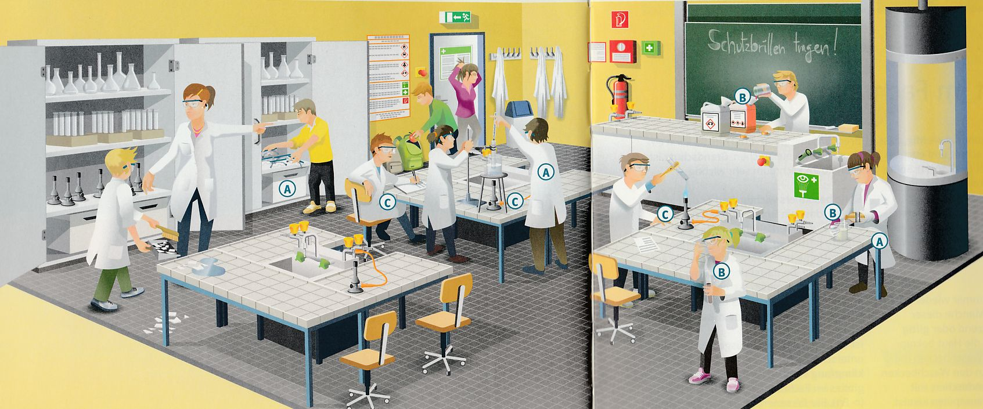
1) Chemie: Themen Klasse 7
Grundlagen
Sicherheit im Chemieunterricht

Slide 5
1) Chemie: Themen Klasse 7
Gefahrstoffe

Slide 6
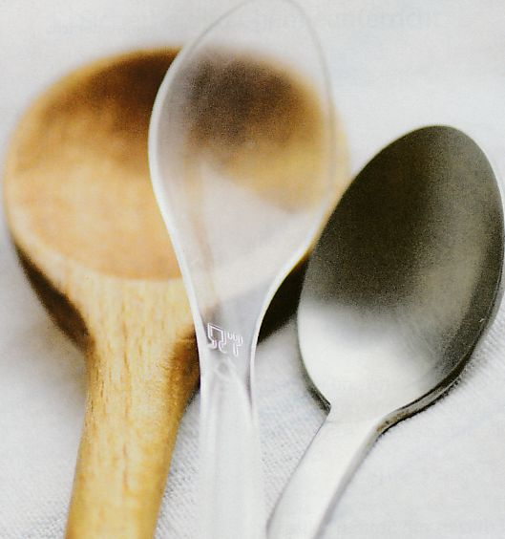
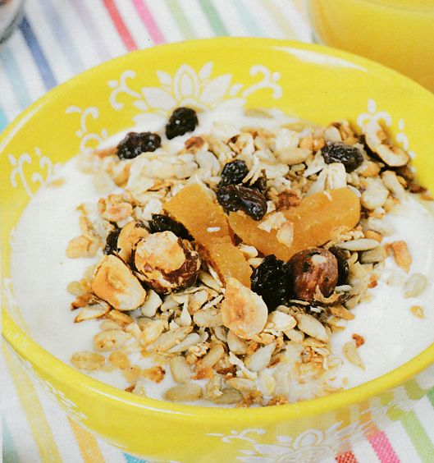
1) Chemie: Themen Klasse 7
Stoffe (Reinstoffe)
Stoffgemische

Slide 7
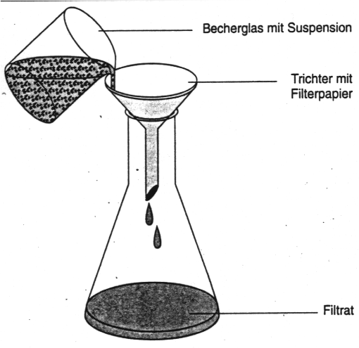
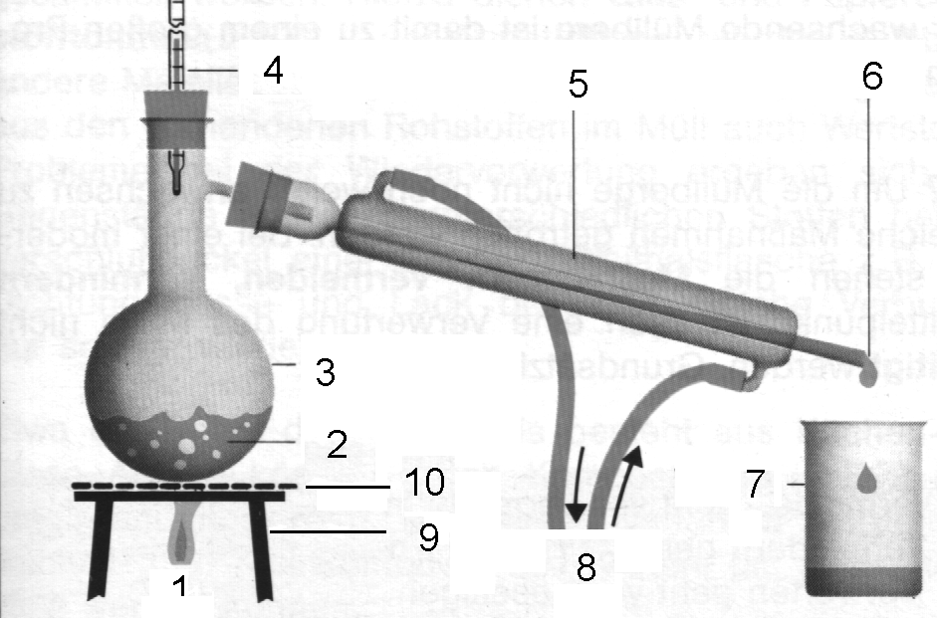
1) Chemie: Themen Klasse 7
Trennverfahren

Slide 8
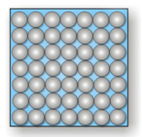
1) Chemie: Themen Klasse 7
Das Kugelteilchenmodell

Slide 9
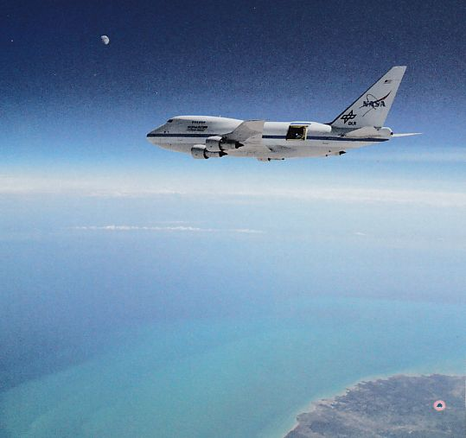
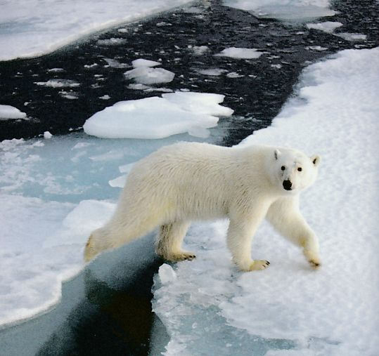
1) Chemie: Themen Klasse 7
Luft
Wasser

Slide 10
1) Chemie: Themen 7
Klasse 7
Sicherheit im Chemieunterricht; Gefahrstoffe
Stoffe und ihre Eigenschaften;
Reinstoffe und Stoffgemische;
Trennverfahren;
das Kugelteilchenmodell;
Luft und Wasser

Slide 11
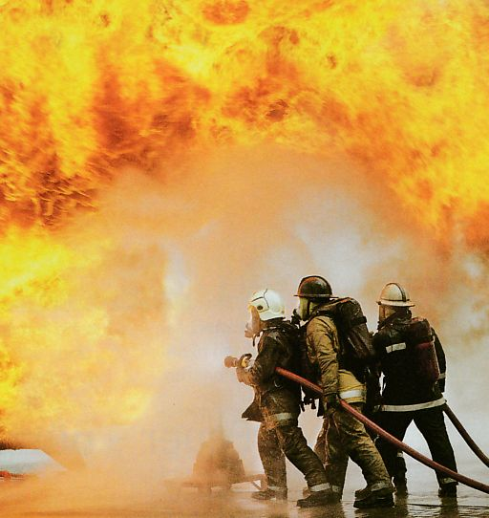
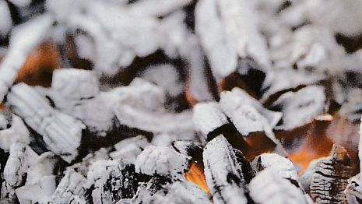
1) Chemie: Themen Klasse 8
Oxidationen/ Verbrennungen
Stoff und Energieumsatz

Slide 12
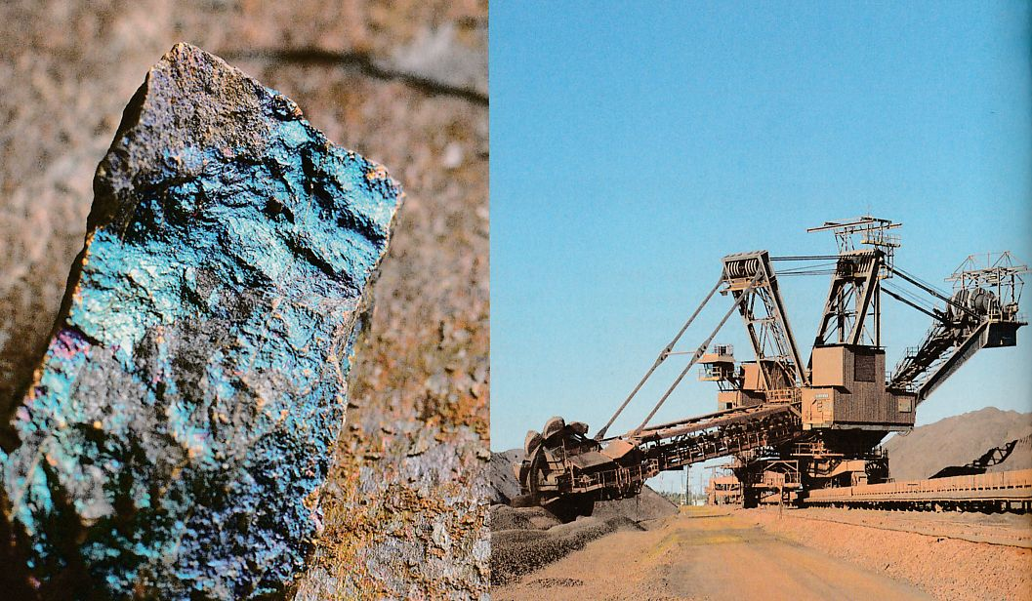
1) Chemie: Themen Klasse 8
Metalle
Metallgewinnung

Slide 13
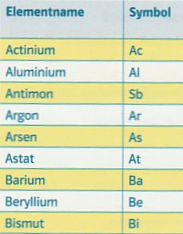
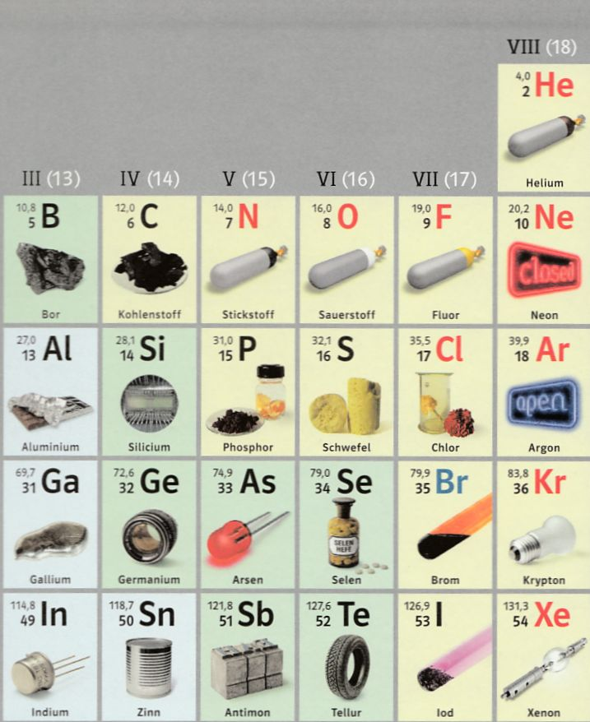
1) Chemie: Themen Klasse 8
chemische Elemente

Slide 14
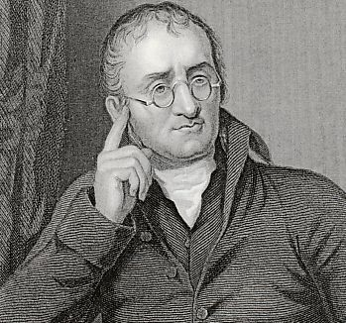
1) Chemie: Themen Klasse 8
Das Atommodell von John Dalton
Formeln
Reaktionsgleichungen

Slide 15
1) Chemie: Themen 8
Klasse 8
Stoff und Energieumsatz (Verbrennungen, Oxidation, Gesetz der Erhaltung der Masse)
Metalle und Metallgewinnung (Redoxreaktionen)
Elemente und ihre Ordnung (Formeln und Reaktionsgleichungen/Das Atommodell von John Dalton/chemische Elementsymbole)

Slide 16
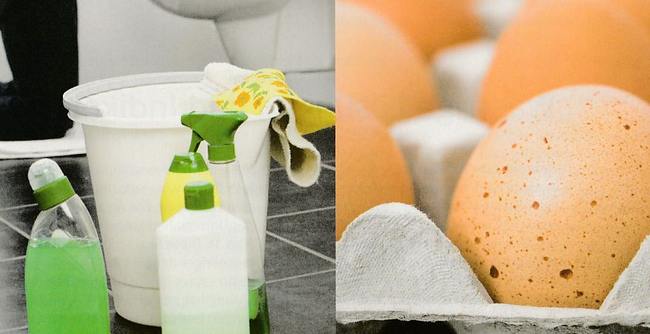
1) Chemie: Themen Klasse 9
Säuren
und Laugen

Slide 17
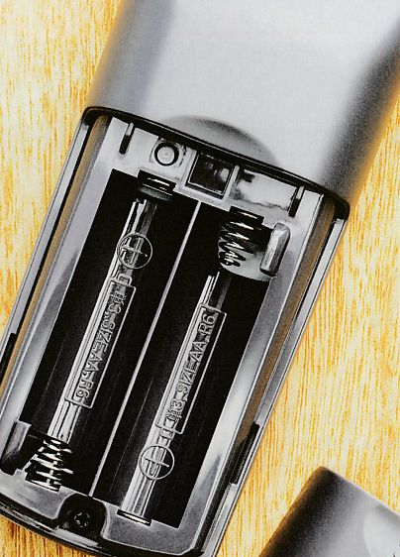
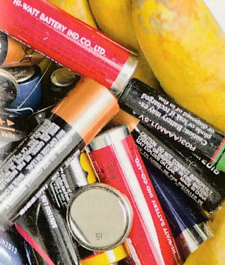
1) Chemie: Themen Klasse 9
elektrische Energie aus chemischen Reaktionen
Batterien
Akkumulatoren
Solarstrom …

Slide 18
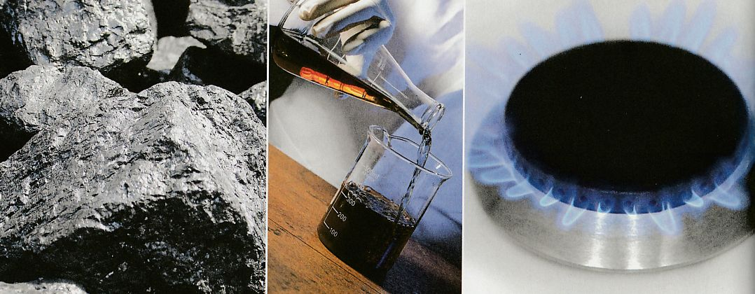
1) Chemie: Themen Klasse 9
Stoffe als Energieträger
Kohle
Erdöl
Erdgas

Slide 19
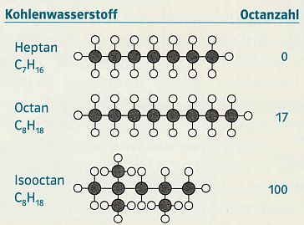
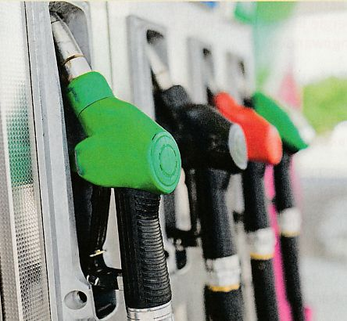
1) Chemie: Themen Klasse 9
organische Chemie
Alkane
Benzin / Öl

Slide 20
1) Chemie: Themen 9
Klasse 9
Säuren und Laugen/Neutralisationsreaktionen/ Salzbildung/Salze (Kalkkreislauf, Wasserhärte, Düngemittel, Baustoffe…)
Elektrische Energie aus chemischen Reaktionen (Batterie, Akkumulator, Elektrolyse)
Organische Chemie (Alkane, Alkanole)
Stoffe als Energieträger (fossile Brennstoffe)

Slide 21
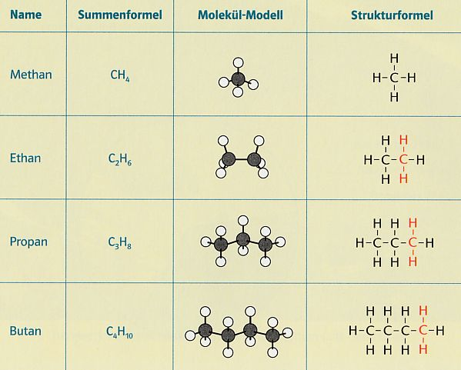
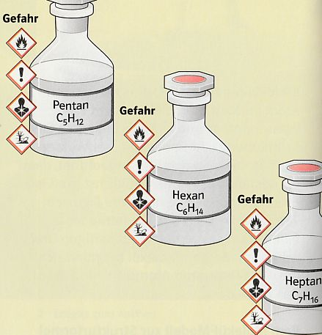
1) Chemie: Themen Klasse 10
organische Chemie
Alkane /Alkene / Alkine

Slide 22
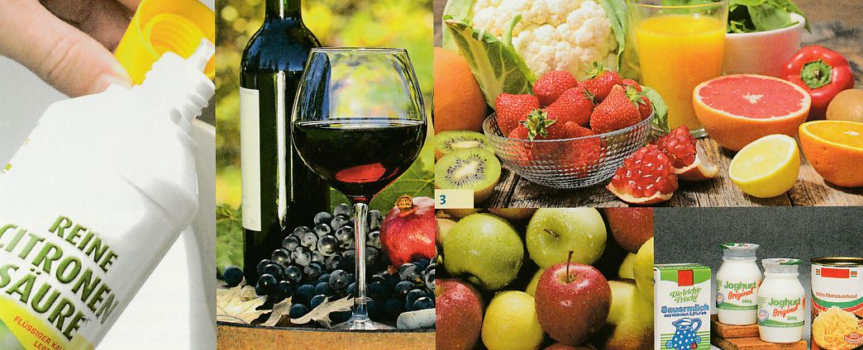
1) Chemie: Themen Klasse 10
organische Chemie
biochemisch interessante Stoffklassen
organische Säuren
Alkohole

Slide 23
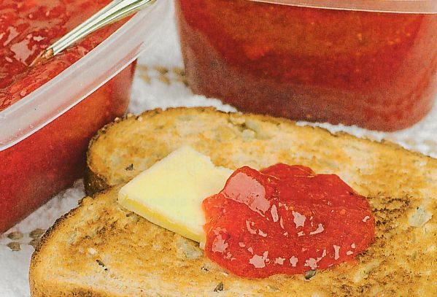
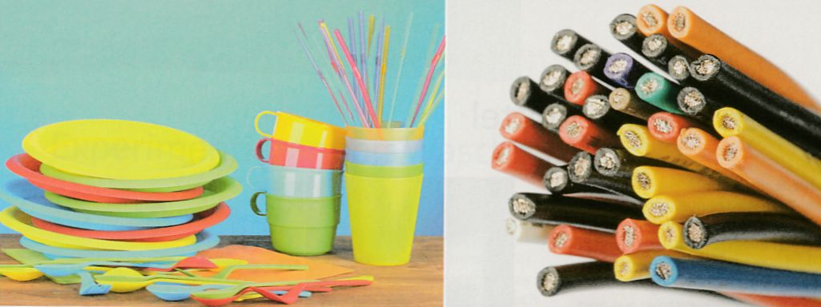
1) Chemie: Themen Klasse 10
Produkte der Chemie
Kunststoffe
Nahrungszusatzstoffe

Slide 24
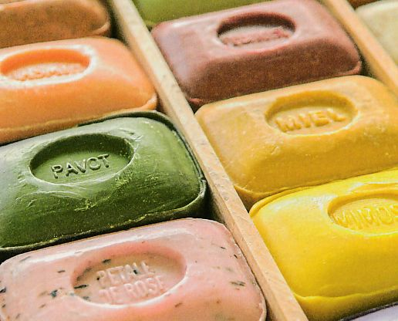
1) Chemie: Themen Klasse 10
Produkte der Chemie
dekorative Kosmetik
[…]
Waschen und Reinigen
Zahn- und Mundpflege

Slide 25
1) Chemie: Themen 10
Klasse 10
Organische Chemie: biochemisch interessante Stoffklassen (Erdöl/Alkane, Alkene, Alkine/Nomenklatur (funktionelle Gruppen)/Alkohole)
Produkte der Chemie
Themenwahl (nach Interesse): Kunststoffe, Haarkosmetik, Waschen und Reinigen, Zahn- und Mundpflege, organische Säuren u.a.

Slide 26
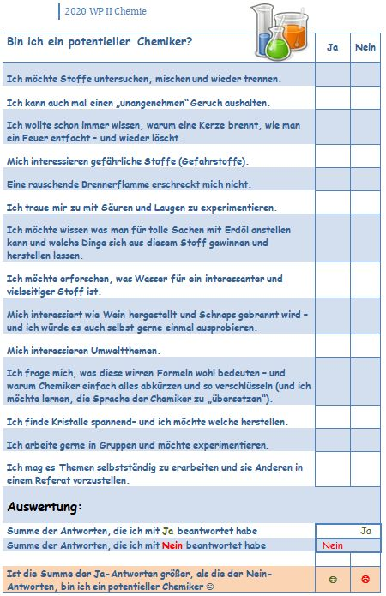
2) Checkliste-Chemie: Bin ich ein potentieller Chemiker?
Wenn du möglichst viele dieser Aussagen mit „ja“ beantworten kannst, dann bist du sicher im Fach Chemie nicht verkehrt…
Ich möchte Stoffe untersuchen, mischen und wieder trennen.
Ich kann auch mal einen „unangenehmen“ Geruch aushalten.
Ich wollte schon immer wissen, warum eine Kerze brennt, wie man ein Feuer entfacht – und wieder löscht.
Mich interessieren gefährliche Stoffe (Gefahrstoffe).
Eine rauschende Brennerflamme erschreckt mich nicht.

Slide 27
2) Checkliste-Chemie: Bin ich ein potentieller Chemiker?
Ich traue mir zu mit verdünnten Säuren und Laugen zu experimentieren.
Ich möchte wissen was für tolle Stoffe aus Erdöl gewonnen und hergestellt werden können.
Mich interessiert wie Wein hergestellt und Schnaps gebrannt wird – und ich würde es auch selbst gerne in Experimenten ausprobieren.
Ich möchte erforschen was Wasser für ein interessanter und vielseitiger Stoff ist.
Mich mag Themen, die sich mit unserer Umwelt beschäftigen.

Slide 28
2) Checkliste-Chemie: Bin ich ein potentieller Chemiker?
Ich frage mich, was diese chemischen Formeln wohl bedeuten – und ich möchte lernen, die Sprache der Chemiker zu „übersetzen“.
Ich finde Kristalle spannend– und möchte sie herstellen.
Ich arbeite gerne in Gruppen und möchte experimentieren.
Ich mag es Themen selbstständig zu erarbeiten und sie Anderen in einem Referat vorzustellen.

Slide 29
3) Chemie: Kompetenzen und Voraussetzungen
Interesse an naturwissenschaftlichen Themen
Spaß am Experimentieren (allein oder in Gruppen)
Spaß am „forschend-entwickelnden“ Arbeiten
Bereitschaft „Vokabeln“ (Elementnamen, Fachbegriffe und Symbole) zu lernen
keine Angst vor Feuer, Gerüchen und Gefahrstoffen (aber die nötige Vorsicht bei der praktischen Arbeit)

Slide 30
4) Chemie Zusammensetzung des Unterrichts:
theoretische Inhalte
praktische Arbeiten
Schülerexperimente, Schülerdemonstrationsexperimente, Lehrerdemonstrationsexperimente
mündliche Mitarbeit
Erstellen und Vortragen von Referaten

Slide 31
Chemie - und zum Schluss …
Wir stellen einen Bezug zwischen der erlernten Theorie und der Anwendung im täglichen Umfeld her.
Wir versuchen wann immer es möglich ist theoretische Inhalte auch praktisch zu bearbeiten.
Leider sind auch „Durststrecken“ möglich, in denen theoretische Inhalte überwiegen.
Aber:
Alle Inhalte sind logisch aufgebaut und gut „lernbar“.

